Slide 1
JOB SHADOWING
Srednja škola sv. Ćirila i Metoda
Asenovgrad, 2. – 6. 10. 2017.

Slide 2
Bugarska – “terra incognita”
Istraživanje percepcije balkanksih zemalja zagrebačkih srednjoškolaca – Bugarska se nalazi u “zoni ignorancije i indiferencije”

Slide 3
 | Bugarska | Hrvatska
BDP / st. (u $, 2016.) | 7377 | 12165
Zaduženost / st. (u $, 2016.) | 2177 | 10189
Indeks korupcije (mjesto na globalnoj ljestvici) | 41 (75.) | 49 (55.)
Izdvajanje za obrazovanje (udio BDP-a) | 11,44 | 9,6
Nezaposlenost (%) | 6,3 | 11
Stopa prirodne promjene (%o) | -6 | -3,4
Prosječna dob (medijan) | 43,7 | 43

Slide 4
Školski sustav u Bugarskoj
Obvezna predškola (1 godina)
Osnovna škola (7 godina)
1. - 4. razred
5. – 7. razred
Srednja škola (5 godina)
Gimnazije (usmjerenja – jezična, ekonomska, IT, prirodoslovna)
Stručne
škole

Slide 5
Vanjska vrednovanja
4. razred (matematika, bugarski jezik, PiD, engleski)
7. razred (matematika, bugarski jezik)
12. razred (bugarski jezik, izborni predmet – matematika, engleski jezik, biologija, kemija, geografija, povijest)

Slide 6
O Srednjoj školi sv. Ćirila i Metoda
Oko 1000 učenika
Zastupljene su sve obrazovne razine – predškola, osnovna škola, gimnazija s usmjerenjima (3 “paralelke” u nižim, 5 u višim razredima)

Slide 12
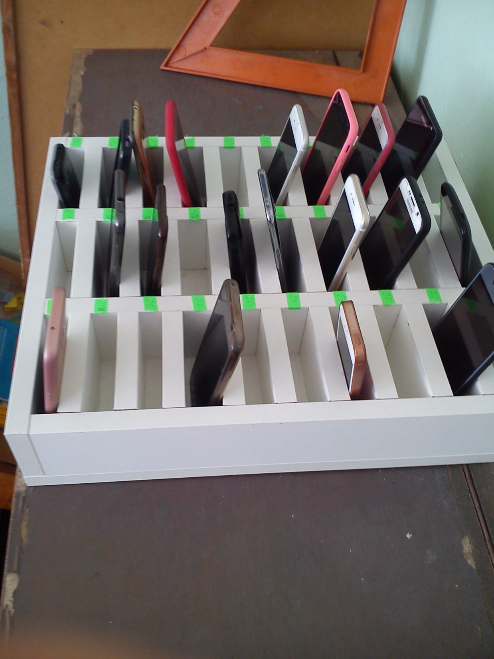

Slide 17
Učenici posebnim potrebama
Integracija učenika provodi se u posljednjih 6 godina
Samo jedna kategorija prilagođenosti programa
13 učenika s posebnim potrebama, različite dijagnoze i stupanj oštećenja (cerebralna paraliza, ADHD, autizam, motoričke poteškoće)

